Slide 1
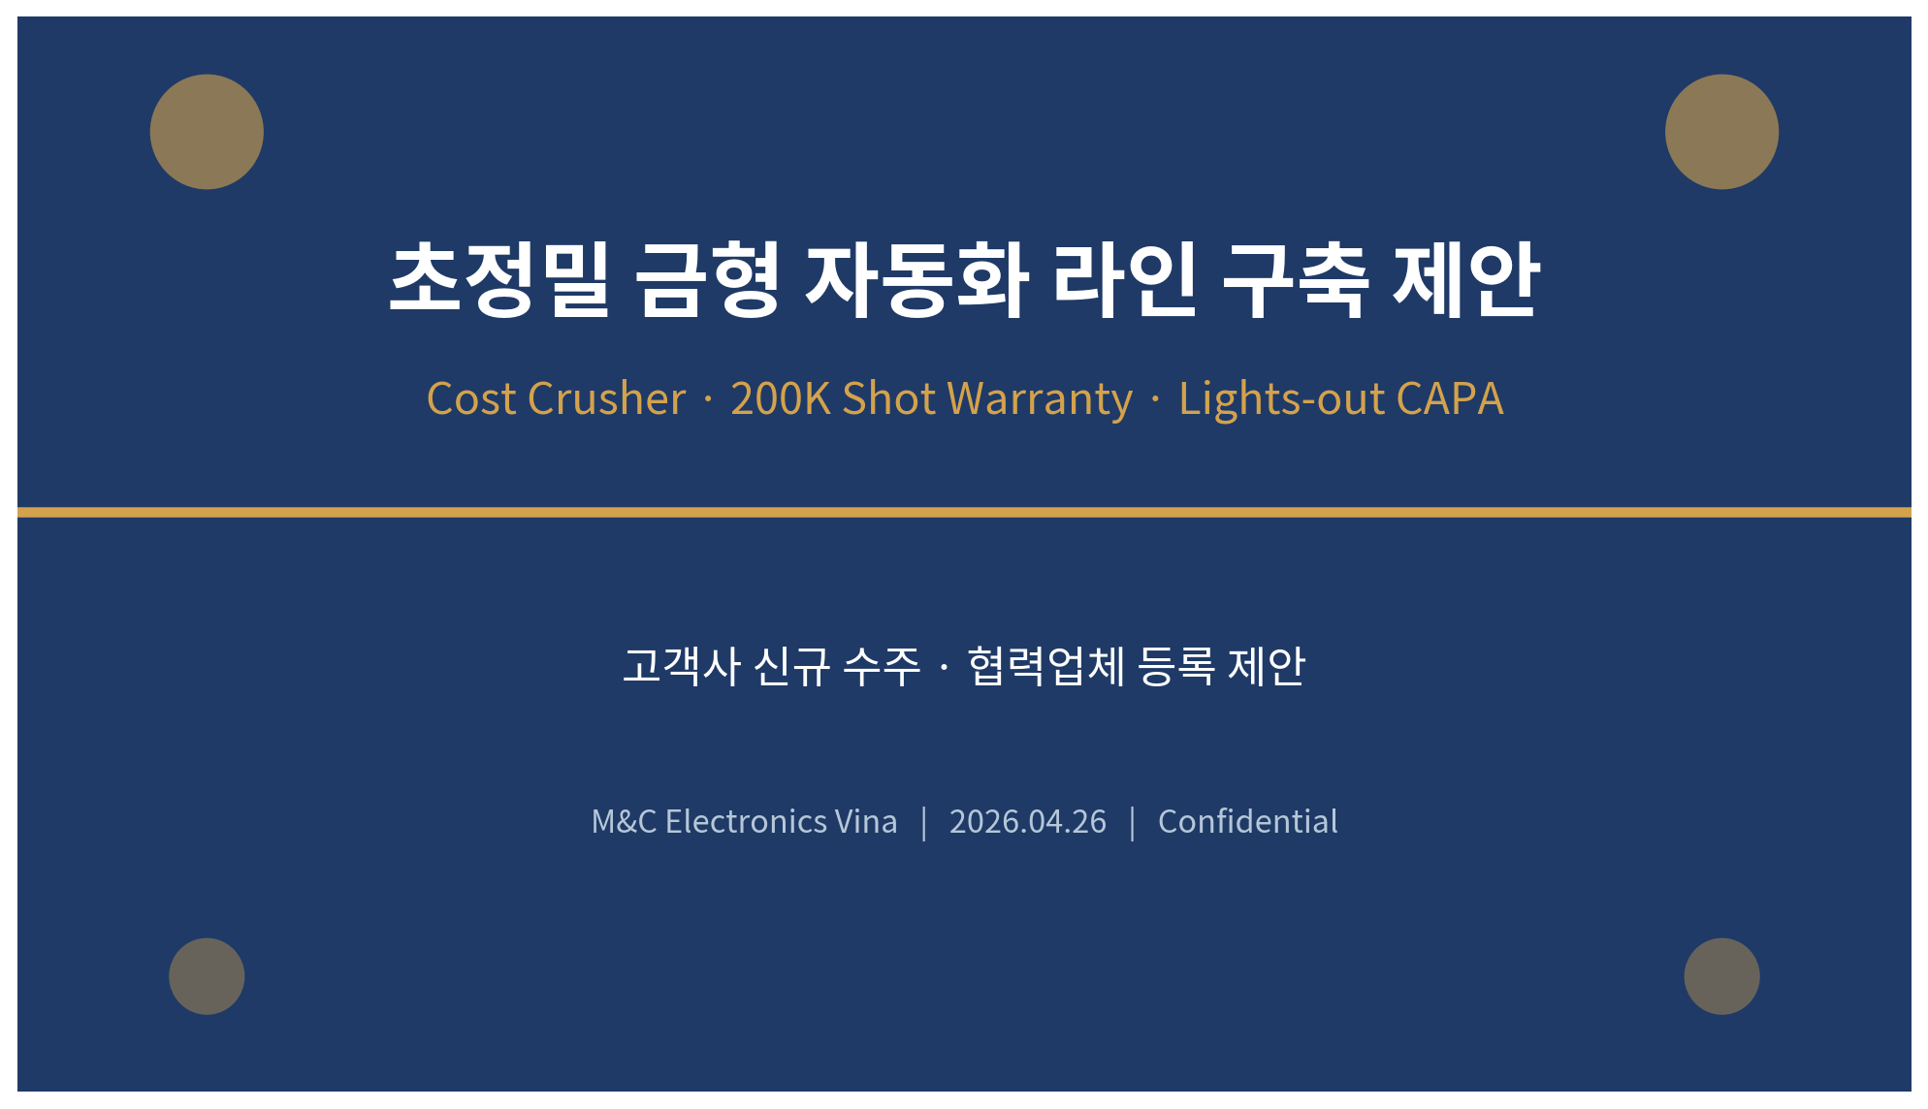
Notes:
표지 슬라이드 발표 노트
- 첫 인사: "M&C Electronics Vina의 초정밀 금형 자동화 라인 구축 제안 자료를 보여드리겠습니다."
- 핵심 한 줄: "외주 단가 25% 절감, 금형 수명 2배, 화재·사고 ZERO를 보증하는 라인입니다."
- 프로젝트 코드, 문서번호, 버전, 기밀등급은 미팅 대상에 맞춰 인쇄 직전 갱신
- 양사 로고 병기는 PDF 출력 직전 추가

Slide 2
Agenda
고객사 의사결정 흐름에 맞춘 5섹션 구성
01
Why us — 왜 우리인가
Pain Point · As-Is/To-Be · KPI
02
What we offer — 무엇을 제공
라인 평면도 · 폐쇄루프 · 라인 구성
03
How it works — 어떻게 작동
Cost Crusher · 200K 보증 · Digital Brain
04
Proof — 입증
보안 · 안전 · CAPA · 차별화 · TCO
05
Next step — 다음 단계
Call to Action · 일정
M&C Electronics Vina | Confidential — 고객 제안용
2 / 17
Notes:
Agenda — 5섹션 구조를 먼저 안내하여 고객이 흐름을 예측하게 한다.

Slide 3
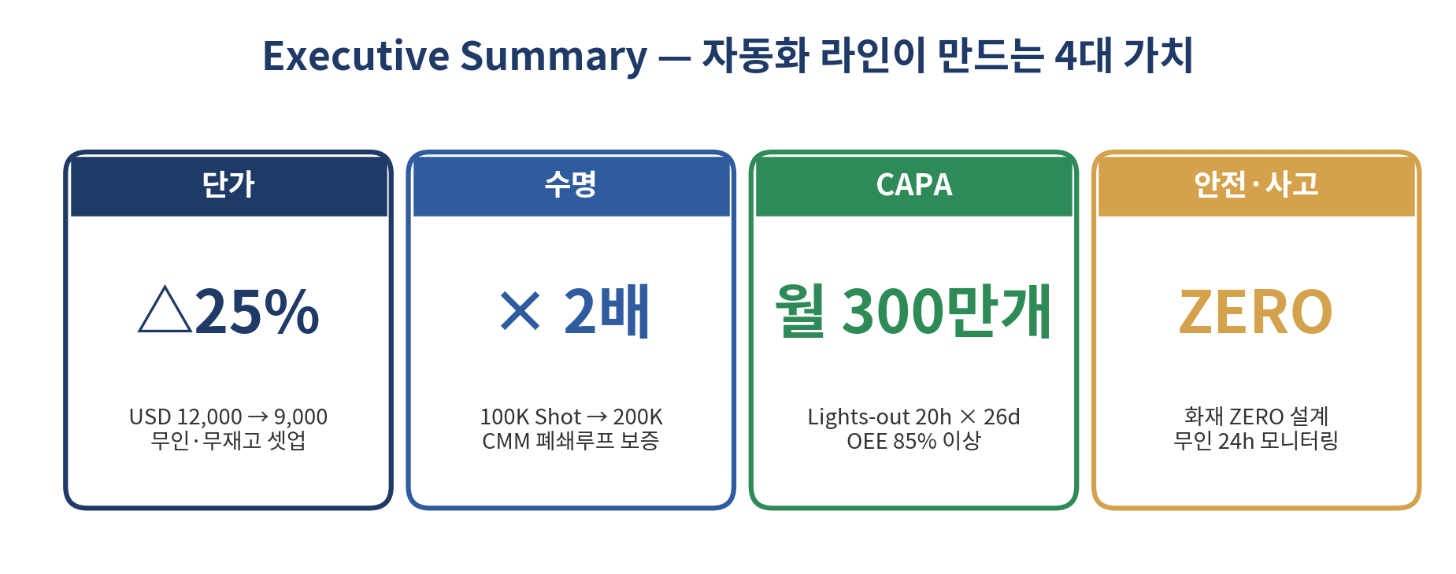
Executive Summary
자동화 라인이 만드는 4대 가치
출처: 외주 시세 · MoldBao 도입 후 OEE 85% 평균 · 무인 24h 모니터링 — 부록의 산식 시트 참조
M&C Electronics Vina | Confidential — 고객 제안용
3 / 17
Notes:
Executive Summary 발표 노트
- 4대 KPI를 1초 안에 뇌리에 박는다: 단가 △25%, 수명 ×2, CAPA 월 300만, 사고 ZERO
- 단가 25%는 외주 비교, 200K Shot은 CMM 폐쇄루프 보증, 월 300만은 Lights-out·OEE 85% 기반
- 부록 산식 시트로 "왜 25%인가?" 질문에 즉시 대응

Slide 4
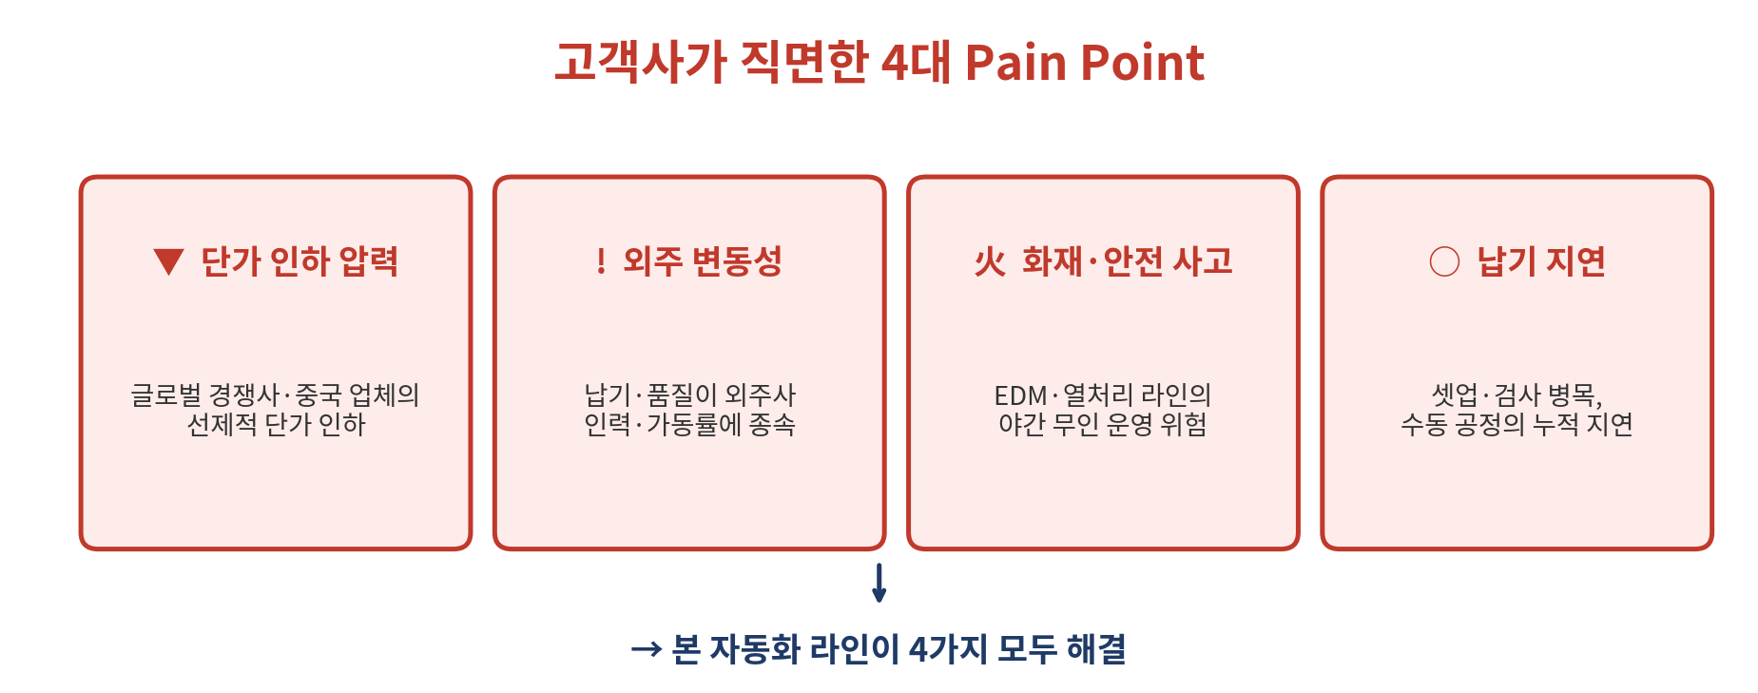
고객사 Pain Point
글로벌 단가 압력 · 외주 변동성 · 안전 사고 · 납기 지연
M&C Electronics Vina | Confidential — 고객 제안용
4 / 17
Notes:
고객사 4대 통증을 명시하고, "본 라인이 4가지 모두를 해결한다"고 다음 슬라이드로 자연스럽게 연결.
경쟁사 화재 사고 사례가 이미 알려져 있으므로 직접 거론은 피하고 "경쟁사가 겪고 있는 위험" 으로 우회.

Slide 5
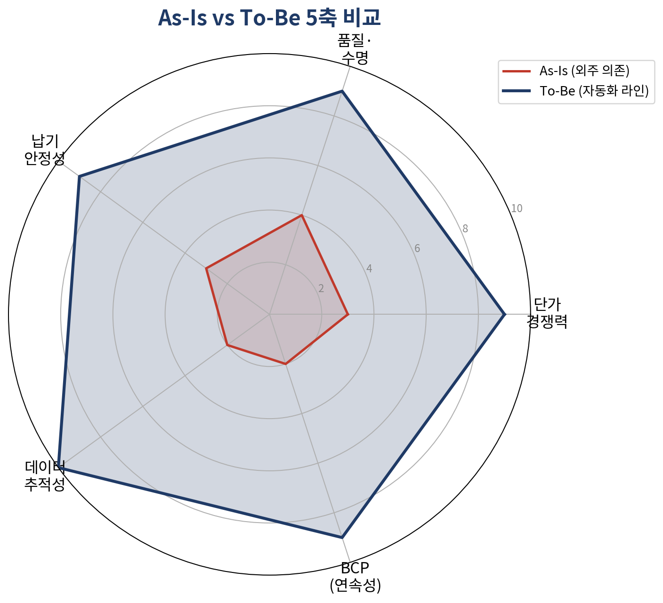
As-Is vs To-Be
단가 · 품질 · 납기 · 추적성 · BCP — 5축 비교
축
As-Is
To-Be
단가 경쟁력
외주 변동·인하 압력
△25% 안정 인하
품질·수명
100K Shot, 수기 검사
200K Shot, CMM 100%
납기 안정
외주·인력 종속
월 300만개 자동 가동
데이터 추적성
수기·종이 BOM
MES 100% 디지털
BCP (연속성)
사고·화재 위험
사고 ZERO 설계
M&C Electronics Vina | Confidential — 고객 제안용
5 / 17
Notes:
5축 비교는 고객사가 의사결정에서 실제 사용하는 기준에 맞춰 구성. 좌(레이더)·우(표)로 동시에 보여 빠른 비교 가능.

Slide 6
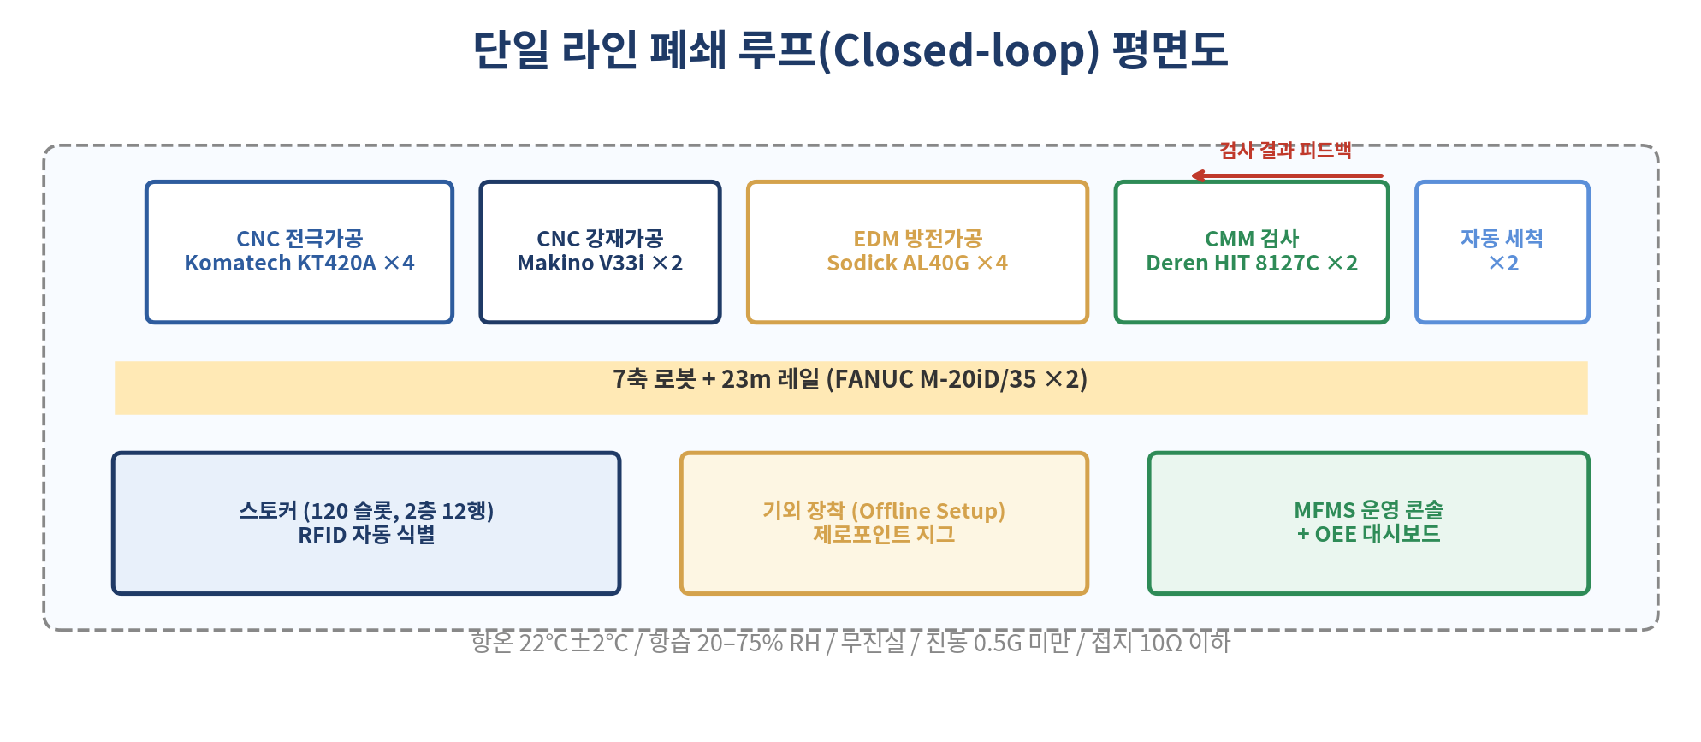
라인 평면도(Closed-loop Layout)
단일 라인 내 가공·검사·세척이 폐쇄 루프로 통합
M&C Electronics Vina | Confidential — 고객 제안용
6 / 17
Notes:
평면도는 PoC 도면(천진 매개 V2 DWG·총조립도)을 단순화한 것. 발표 시 측면도·3D는 별첨 파일로 함께 제시.
환경 규격(22℃±2℃, 20–75% RH 등)은 슬라이드 하단 캡션에 명기 — 고객 감사 체크리스트와 1:1 대응.

Slide 7
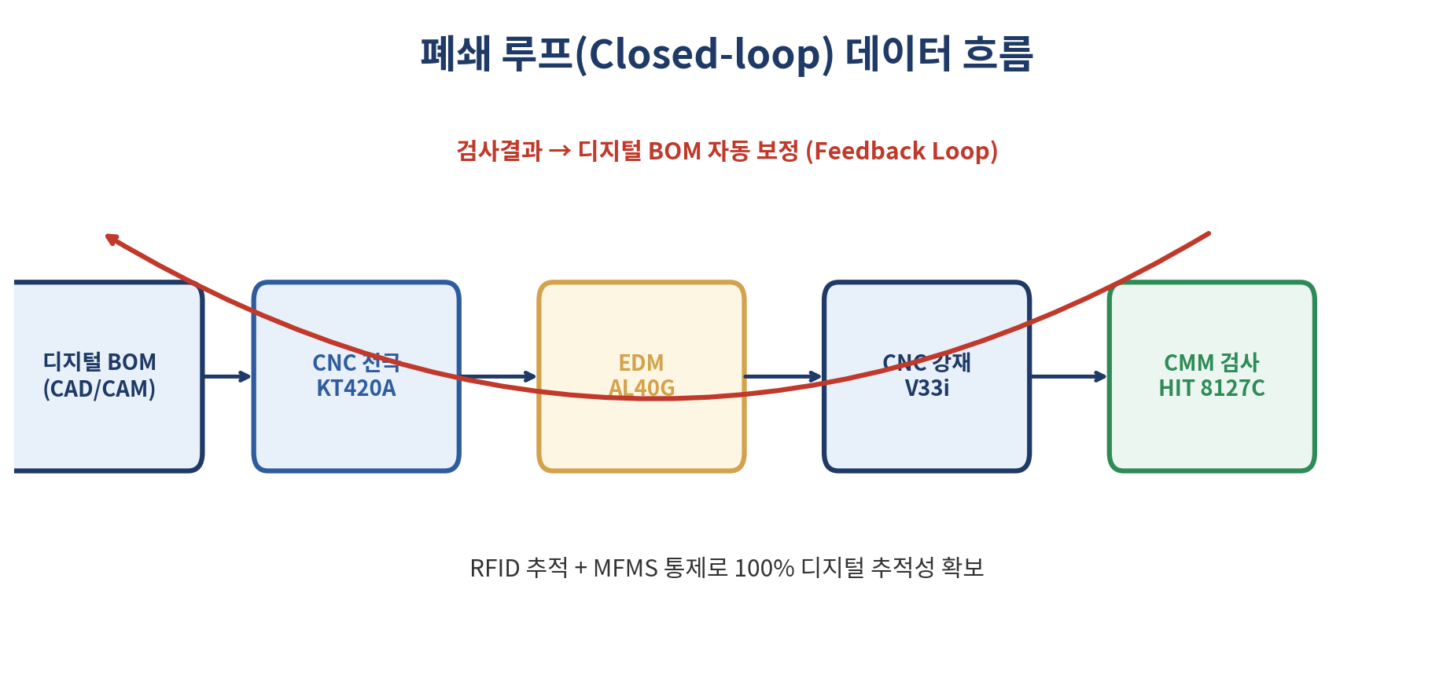
라인 구성 폐쇄 루프(Closed-loop)
검사 결과 → BOM 자동 보정의 데이터 흐름
CNC 전극
CNC 강재
EDM
CMM
Komatech KT420A ×4
전극 가공
Makino V33i ×2 (30K rpm, 60ATC)
강재 가공
Sodick AL40G ×4
방전 가공
Deren HIT 8127C ×2
전수 검사
M&C Electronics Vina | Confidential — 고객 제안용
7 / 17
Notes:
폐쇄루프(Closed-loop)의 핵심 — CMM 검사가 단순 "검사" 가 아니라 "피드백 데이터 생성"으로 디지털 BOM을 갱신한다.

Slide 8
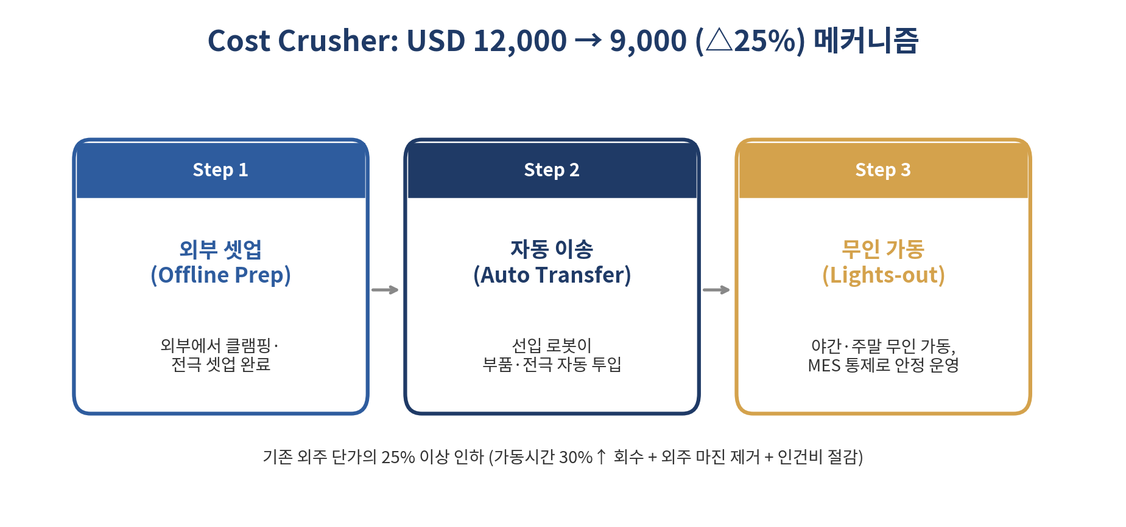
Cost Crusher 메커니즘
외주 USD 12,000 → 자동화 USD 9,000(△25%)의 3-Step
왜 25%인가? = 인건비 △22% + 가동률 △15% + 외주 마진 제거 △15% + 수율 손실 △7%
(상세 산식·가정·민감도는 부록 산식 시트 참조 — 회계·생산기술 공동 검증)
M&C Electronics Vina | Confidential — 고객 제안용
8 / 17
Notes:
Cost Crusher 슬라이드는 외주 단가의 절대값(12,000)을 노출하지 않고 "비율"로만 설명. 부록 시트만 내부용에 절대값 포함.

Slide 9
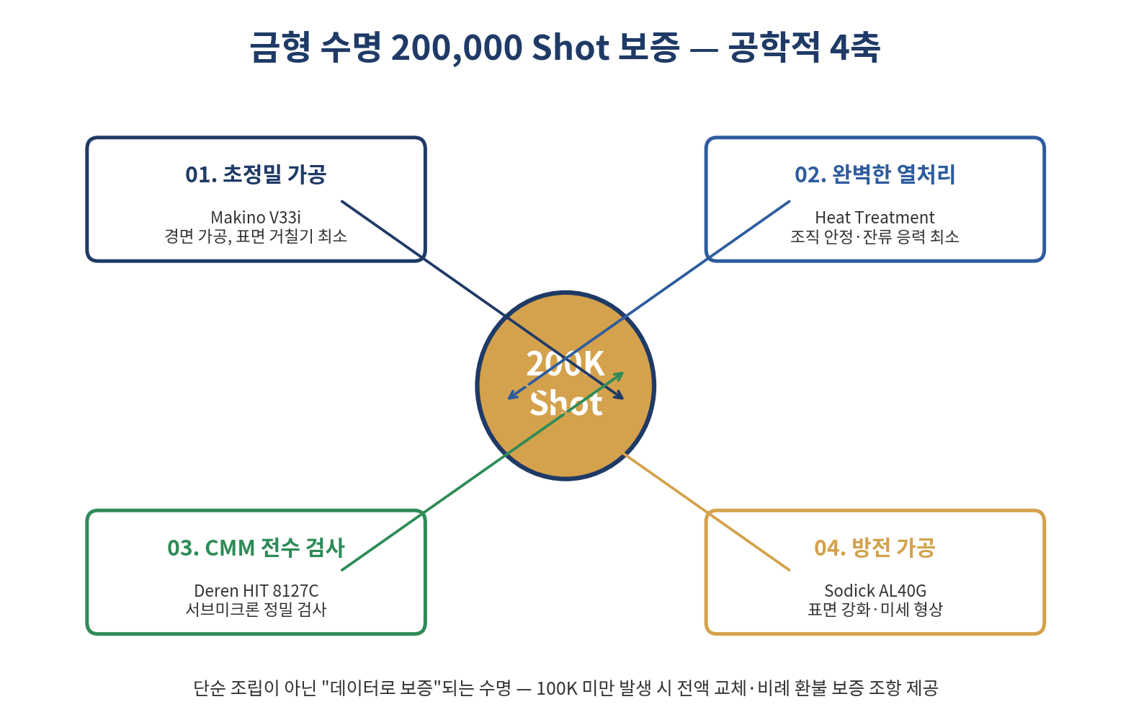
금형 수명 200,000 Shot 보증
공학적 4축 + 보증 조항
보증 조항 (Warranty Clause)
1. 적용 대상 — 본 라인 제작 정밀 금형(○○ 시리즈)
2. 보증 수량 — 표준 운영 조건에서 200,000 Shot 까지 핵심 인서트·코어 균열·소착 없음
3. 표준 운영 조건
· 사출온도 ○○℃ ± △℃
· 충전압 ○○ MPa 이하
· 이형제 사용, 일 1회 점검
4. 면책 — 비표준 운영, 외부 충격, 비승인 부품 교체
5. 미달 시 책임
· 100K~200K → 무상 보수
· 100K 미만 → 전액 교체 또는 비례 환불
M&C Electronics Vina | Confidential — 고객 제안용
9 / 17
Notes:
200K Shot 보증은 단순 슬로건이 아니라 "보증 조항" 형태로 문서화. 법무팀 검토 후 계약서 별첨으로 제공 가능함을 강조.

Slide 10
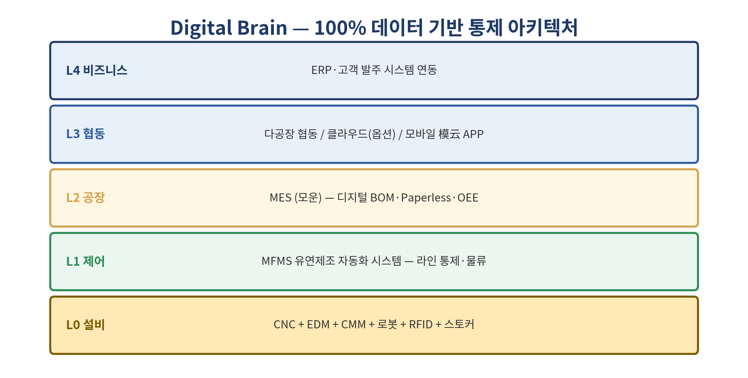
Digital Brain
MFMS · MES · 디지털 BOM · OEE 100% 가시화
M&C Electronics Vina | Confidential — 고객 제안용
10 / 17
Notes:
5계층 아키텍처(L0 설비 → L4 비즈니스)로 도면·BOM·OEE·재고를 단일 데이터 소스에서 통제. "100% 추적성"이 메시지.

Slide 11
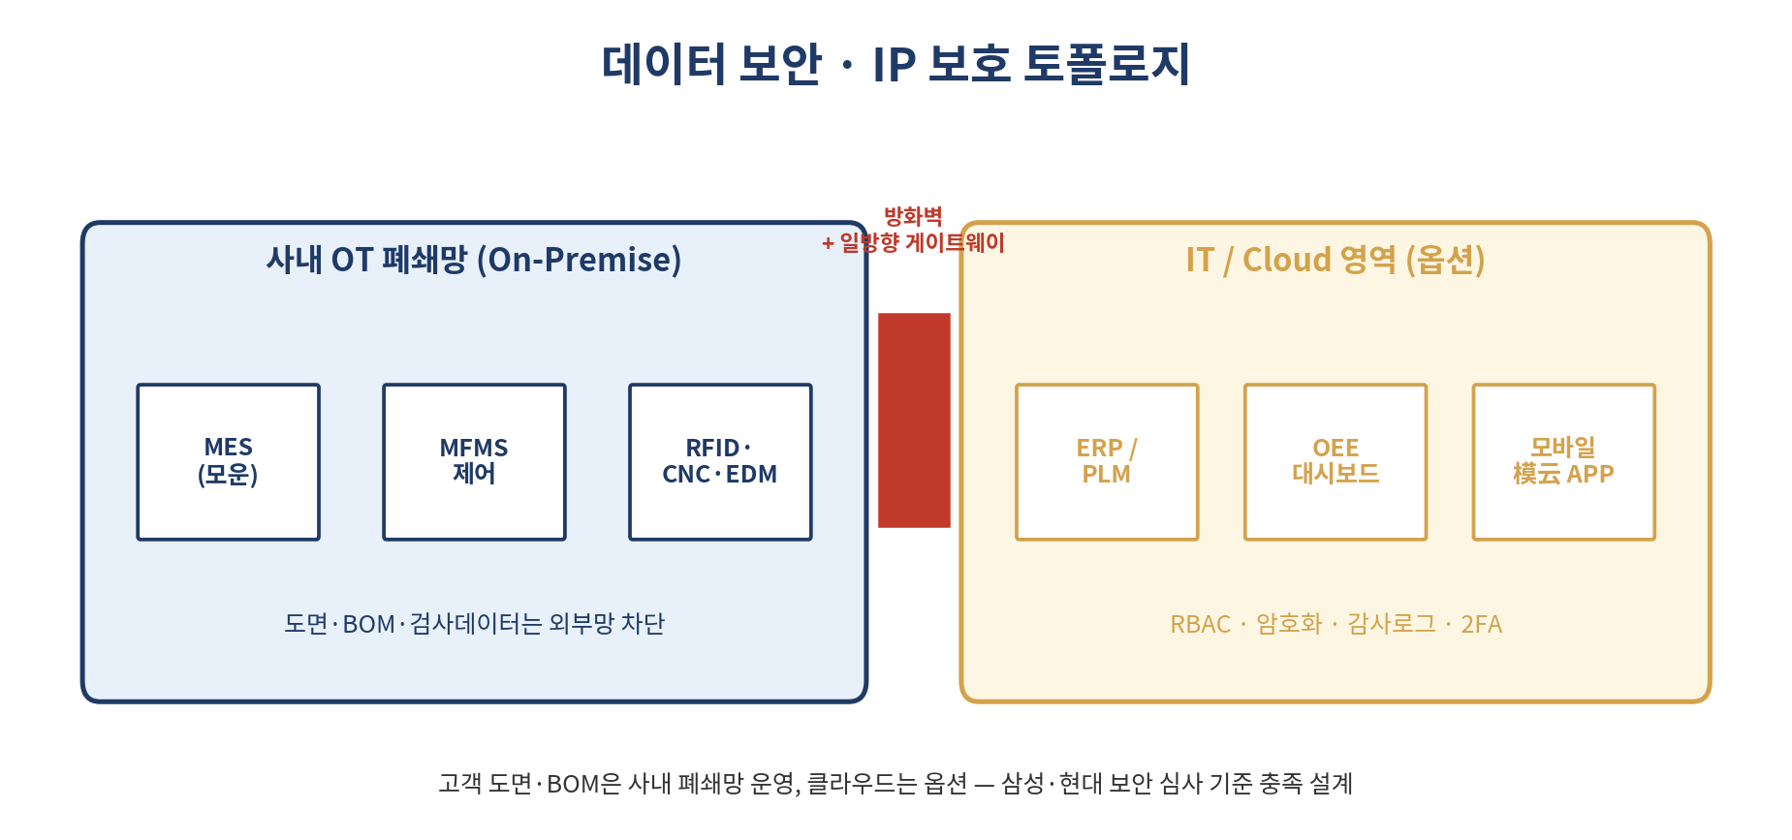
데이터 보안 · IP 보호
사내 폐쇄망 운영 + 클라우드는 옵션
삼성·현대 등 대형 고객사 보안 심사 기준 충족 — RBAC · 암호화 · 감사로그 · 2FA · 일방향 게이트웨이
M&C Electronics Vina | Confidential — 고객 제안용
11 / 17
Notes:
고객사가 가장 우려하는 "도면·BOM 유출" 에 대한 답. 모더바오 클라우드는 옵션이고, 기본은 사내 폐쇄망 운영임을 명확히.

Slide 12
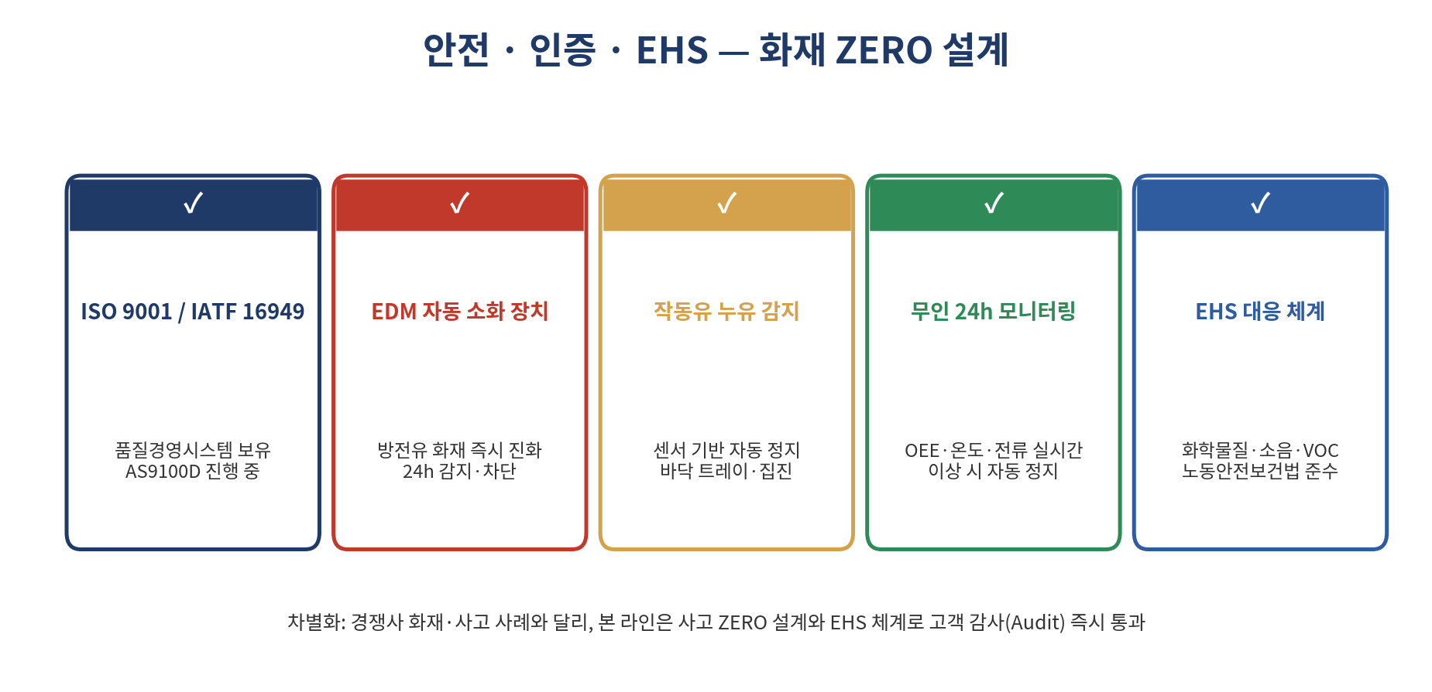
안전 · 인증 · EHS
화재 ZERO 설계 + 24h 무인 모니터링
M&C Electronics Vina | Confidential — 고객 제안용
12 / 17
Notes:
경쟁사 화재 사고와의 차별화 포인트. ISO/IATF/AS9100D 인증 진행 현황은 미팅 시 최신 상태 반영.

Slide 13
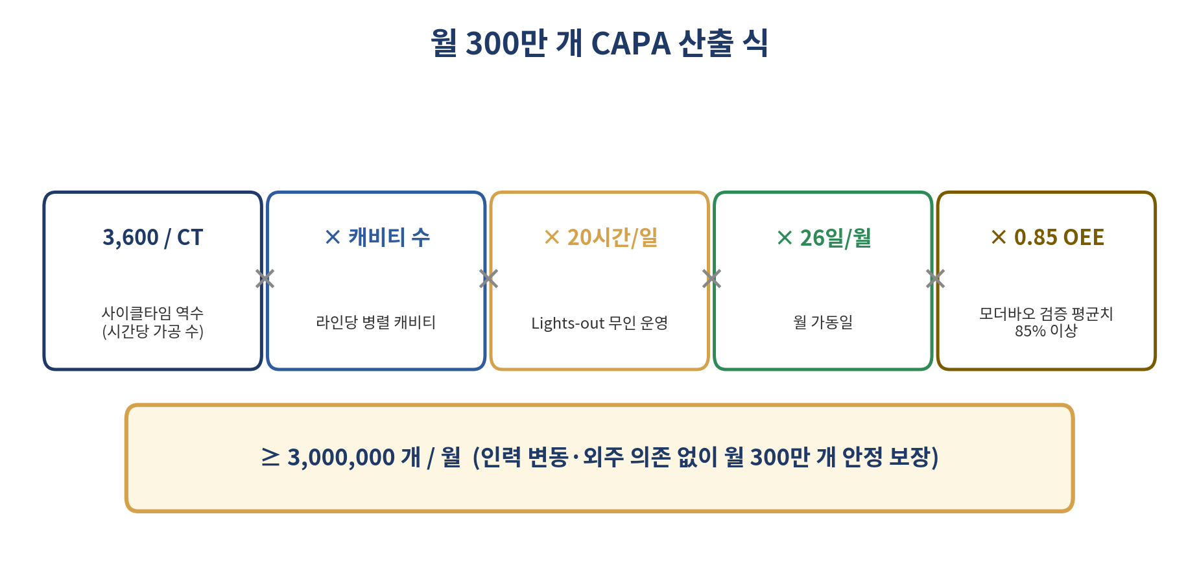
월 300만 개 CAPA 보장
산출 식 · 인력 변동 무관
OEE 85%는 모더바오 도입 후 평균 가동률("設備有效稼動率") — 1,000여 글로벌 고객사 검증
M&C Electronics Vina | Confidential — 고객 제안용
13 / 17
Notes:
월 300만개 CAPA의 정량 근거 슬라이드. 사이클타임·캐비티 수치는 시리즈 결정 후 확정해 인쇄.

Slide 14
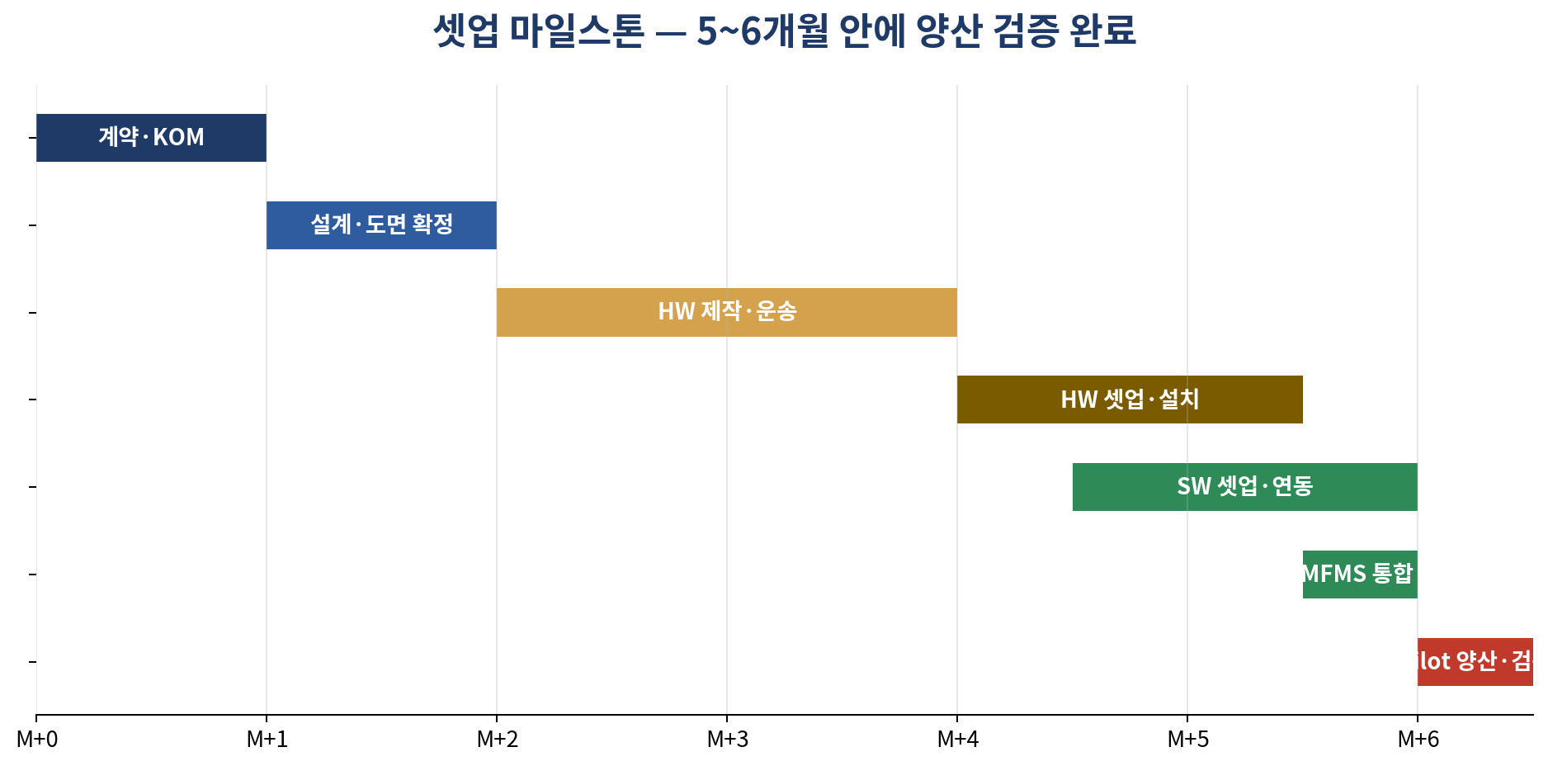
셋업 마일스톤
5~6개월 내 양산 검증 완료
M+0 계약·KOM → M+2 HW 운송 → M+4 SW 셋업 → M+5.5 시운전 → M+6 Pilot 양산
M&C Electronics Vina | Confidential — 고객 제안용
14 / 17
Notes:
삼성 5월 6일 미팅에서 약속한 "5~6개월 내 완성"을 간트 차트로 입증. 핵심 마일스톤 6개를 한 화면에.

Slide 15
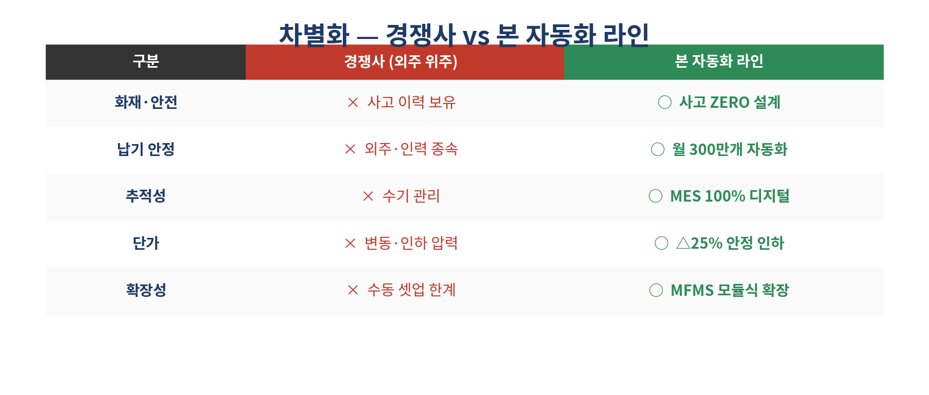
차별화 — 경쟁사 vs 본 자동화 라인
5축 비교 한눈에
M&C Electronics Vina | Confidential — 고객 제안용
15 / 17
Notes:
차별화 5축 — 화재·안전, 납기 안정, 추적성, 단가, 확장성. 경쟁사 화재 사고를 직접 거론하지 않고 "사고 이력 보유" 로 우회.

Slide 16
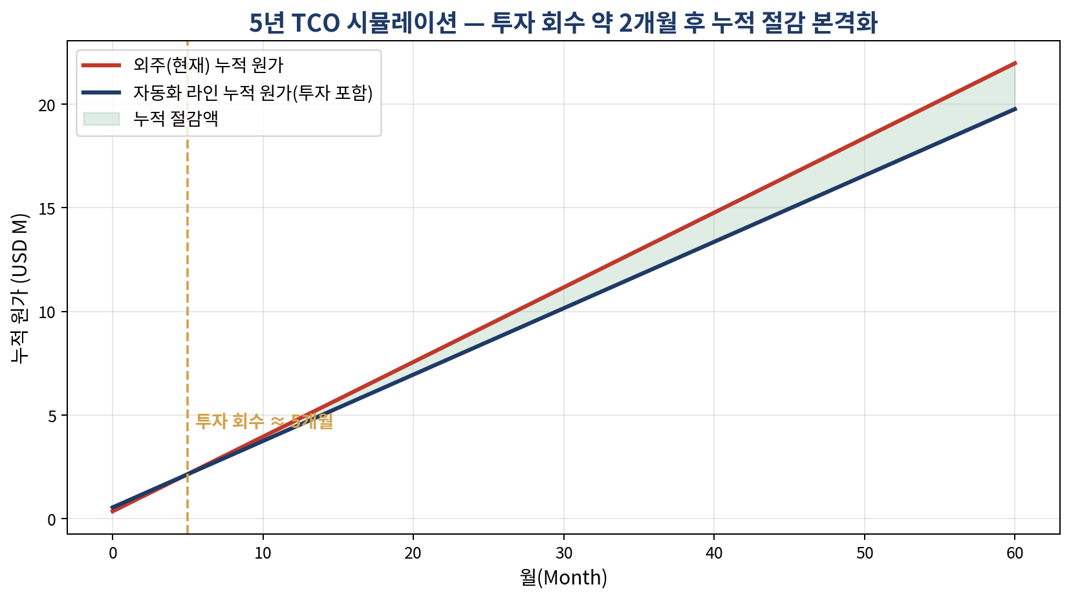
5년 TCO 시뮬레이션
투자 회수 후 본격 누적 절감
가정: 자동화 투자 USD 551K(라인+지그) · 외주 단가 USD 12,000 · 자동화 단가 USD 9,000 · 월 30 금형
(시리즈별·물량별 시뮬레이션은 부록 엑셀 모델 참조)
M&C Electronics Vina | Confidential — 고객 제안용
16 / 17
Notes:
TCO 그래프는 "외주가 비싸다"가 아니라 "투자가 빠르게 회수된다"는 메시지로 사용. 상세 가정·민감도는 부록.

Slide 17
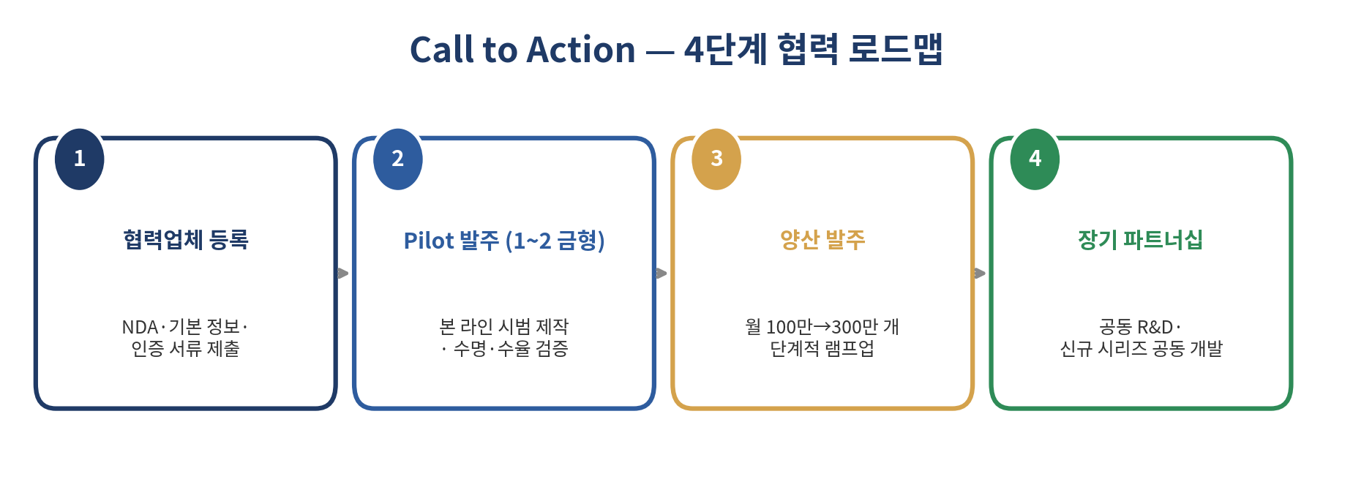
Call to Action
협력업체 등록 → Pilot → 양산 → 장기 파트너십
다음 단계 제안
5월 6일 대면 미팅 → NDA 체결 → 협력업체 등록 신청서 제출 → Pilot 발주 RFQ 협의
M&C Electronics Vina | Confidential — 고객 제안용
17 / 17
Notes:
Call to Action 발표 노트
- "오늘 미팅 후 우리가 먼저 NDA 초안과 협력업체 등록 신청서를 보내드리겠다" 는 적극적 후속 액션
- Pilot 발주 1~2 금형 → 수명·수율 검증 → 양산 진입 (3~6개월) 로드맵을 명확히
- 마지막 인사: "본 라인은 단순 외주 대체가 아니라, 함께 성장할 수 있는 장기 파트너십입니다."

Slide 18
감사합니다.
Thank you · 谢谢 · Cảm ơn
M&C Electronics Vina | 생산·제조시스템 부문 | 2026.04.26

